Slide 1
1 ère Sprint Review
Robot Résolveur de Rubik’s Cube
Notes:
1

Slide 2
Programme
Vision produit
Les personas
Prochaines étapes de discovery
Backlogs
Ce que nous avons développé
Prochaines étapes de delivery
Le planning des rituels
La Definition of Ready / La definition of Done
Notes:
2

Slide 3
Vision produit
le Template de vision produit de Geoffrey Moore
Pour [cible/utilisateur]
Qui [besoin/problème à résoudre]
Notre produit est [catégorie/solution]
Qui permet [bénéfice principal]
Contrairement à [alternative actuelle]
Notre produit [différenciation clé]

Slide 4
Vision Produit – Robot Résolveur de Rubik’s Cube
Pour les étudiants en orientation, les professeurs de l’ISEN et le grand public curieux de technologie
Qui souhaitent découvrir la robotique de manière simple, concrète et impressionnante
Notre produit est un robot résolveur de Rubik’s Cube 3x3 développé par des étudiants
Qui permet de démontrer la synergie entre mécanique, électronique et programmation dans un projet réel et ludique
Contrairement à une présentation théorique ou à un Rubik’s Cube résolu manuellement
Notre produit offre une expérience interactive, spectaculaire et accessible à tous, qui valorise l’expertise de l’école et inspire la curiosité scientifique

Slide 5
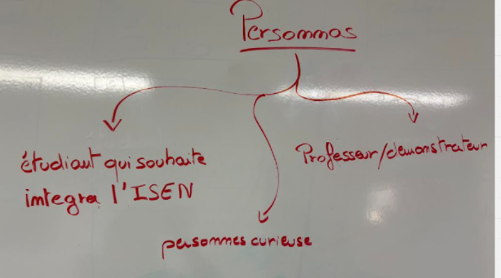
Les personas

Slide 6

Benjamin Morel – Étudiant souhaitant intégrer l’ISEN
Interets : Robotique, programmation, puzzles logiques, projets étudiants, vulgarisation scientifique.
Frustrations : Peur que l’école soit trop théorique, difficulté à se projeter sans réalisations visibles.
Motivations : Découvrir des projets concrets, vérifier l’aspect pratique de l’école, avoir un déclic émotionnel.
Besoins : Voir des démonstrations concrètes, interface intuitive, effet « waouh » qui inspire.
Âge : 18 ans
Statut : Lycéen en Terminale S/SI
Objectifs : Comprendre si l’école met en avant la pratique, découvrir les opportunités en robotique, se projeter dans ses études.

Slide 7

Sophie Martin – Professeur/Démonstrateur
Interets : Pédagogie interactive, vulgarisation, outils de démonstration efficaces.
Frustrations : Démos trop techniques, manque d’outils simples, contraintes logistiques.
Motivations : Attirer de nouveaux étudiants, disposer de projets concrets pour montrer la valeur de l’école.
Besoins : Robot robuste, simple à utiliser, interface claire, démonstration impressionnante et fiable.
Âge : 45 ans
Statut : Enseignante-chercheuse à l’ISEN
Objectifs : Utiliser le robot en JPO et salons, montrer la synergie méca/élec/info.

Slide 8
Prochaines étapes de Discovery
1- Interviews ciblées : Professeurs, étudiants en terminale, visiteurs curieux
→ Valider / enrichir les personas existants (besoins, frustrations, motivations).
Guide_Interviews_RubiksCube.docx
2- Sondage quantitatif : Google Forms simple (5 questions max)
→ Hiérarchiser les attentes principales (effet waouh, pédagogie, interactivité).
https://docs.google.com/forms/d/1BXZLamdMQzF4y9jeZg378uoWlkipuD8j69MKJiSrMJU/edit
3- Analyse concurrentielle : robots similaires et démos dans d’autres écoles
→ Identifier points forts / faiblesses, définir notre différenciation.
4- Prototype & tests rapides : maquette simple du robot
→ Observer réactions et collecter feedback.
5- Story Mapping & User Stories
→ Construire parcours utilisateur.
Notes:
8

Slide 9
Story Mapping – Robot Résolveur de Rubik’s Cube
Setup
Acquisition
Résolution
Restitution
Priority
Branchement & init
Placer cube
Analyser faces
Calculer solution
Exécuter mouvements
Résultat visible
V1 (MVP)
Alim secteur stable
Support centre & verrouille
Scan 6 faces par rotation
Algo de résolution (Kociemba)
Cmds R/L/U/D/F/B
Cube terminé visible
Init moteurs OK
Détection présence cube
Reconnaissance 6 couleurs
Séquence non optimisée
Sécurité fin de course
Signal de fin (LED/son)
Batterie portable
Correction orientation auto
Amélioration détection couleur
Optimisation mouvements
V2
Affichage temps réel des étapes
Interface tactile / mobile
Auto-calibration moteurs
Erreurs de placement guidées
Tolérance luminosité
Mode vitesse record
Stats résolution
Time →

Slide 10
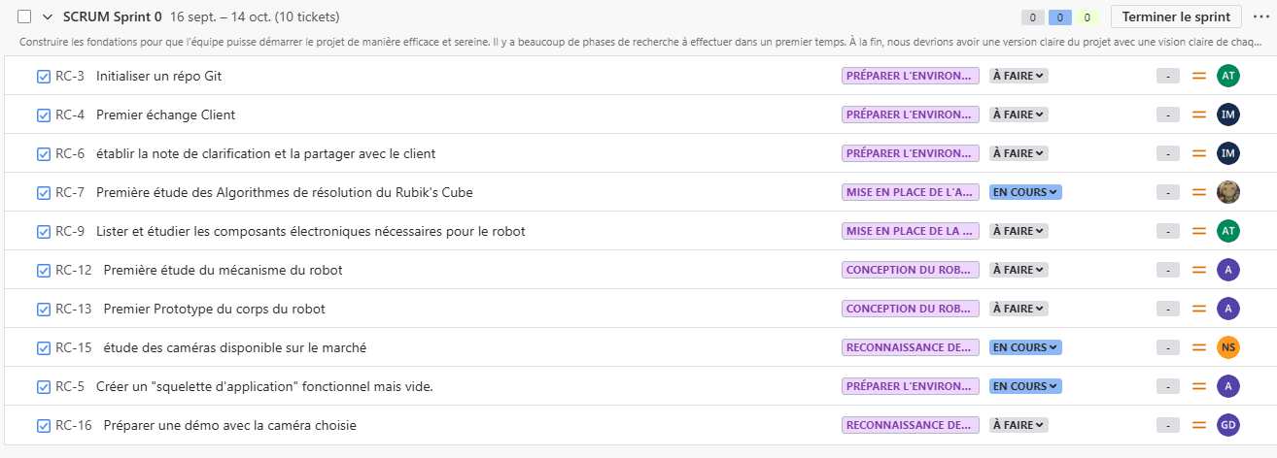
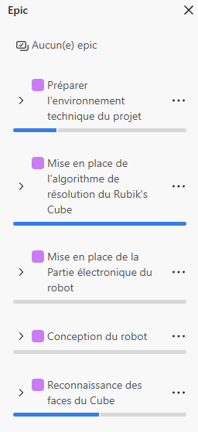
Notes:
10

Slide 11
Ce que nous avons développé
Notes:
11

Slide 12
[ALGO] Travaux effectués durant la période
Recherche des algorithmes optimaux pour résoudre un Rubik’s cube 3x3 et choix du langage
Recherche de la meilleure implémentation du solveur en python
Description de la logique du pipeline
Premières implémentations

Slide 13
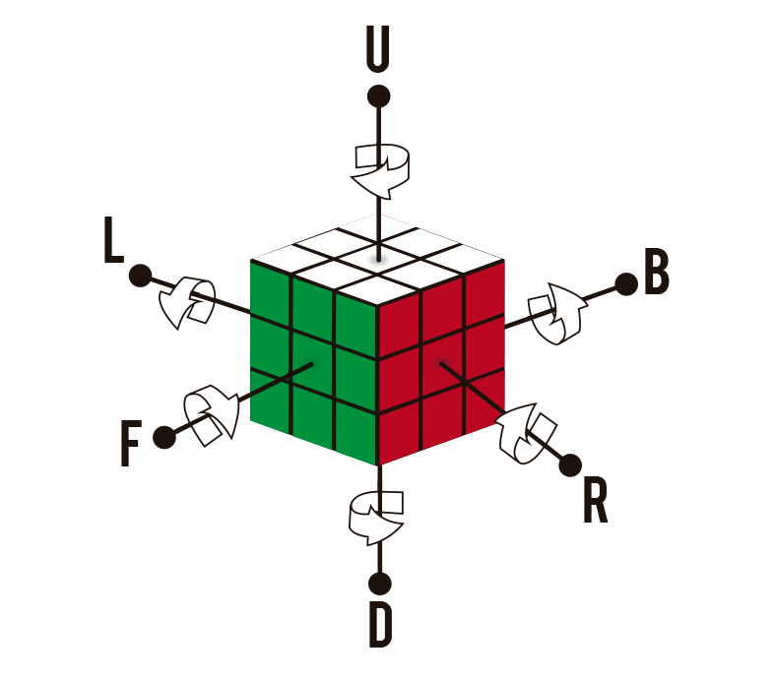
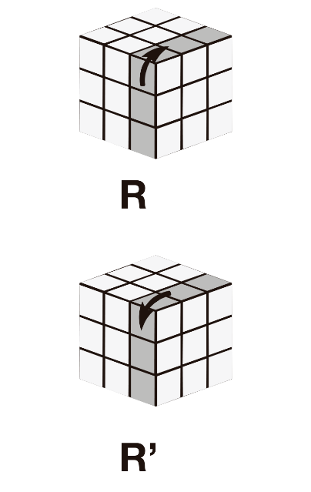
[ALGO1] Phase de recherche des algorithmes
La recherche a exploré les principaux algorithmes de résolution du Rubik’s Cube (Thistlethwaite, Kociemba, IDA*, Min2Phase) afin d’identifier celui qui convient le mieux pour un robot sur Raspberry Pi.
Thistlethwaite et IDA* sont intéressants théoriquement mais trop lourds en pratique.
Kociemba (1992) propose une résolution en deux phases efficace (≤30 coups, ~22–25 en moyenne).
Min2Phase (2000) est une version optimisée de Kociemba, plus rapide et produisant des solutions encore plus courtes (~21–23).
Conclusion : pour un usage pratique et embarqué, il est recommandé d’utiliser Kociemba ou, mieux encore, Min2Phase, car ils sont rapides, fiables et déjà disponibles en bibliothèques Python adaptées au Raspberry Pi.
Tous les solveurs sont basés sur la notation Singmaster permettant de décrire les mouvements d’un Rubik’s cibe

Slide 14
[ALGO2] Recherche du meilleur solveur python
Les solveurs Min2Phase sont très rares en python
Le solveurs Kociemba sont les plus répandus et documentés. Il existe de nombreuses librairies python
Tous les solveurs Kociemba sont basés sur un encodage de l’état initial d’un cube qui correspond à 6 face x 9 cellules = 54 caractères. Ils sont performant pour rapsberry
Le choix s’est porté sur deux solveurs célèbres Kociemba : Kociemba et twophase.solver
cube = "UUUUUUUUURRRRRRRRRFFFFFFFFFDDDDDDDDDLLLLLLLLLBBBBBBBBB"
print("État initial :", cube)
solution = kociemba.solve(cube_state)
print("Solution trouvée :", solution)

Slide 15
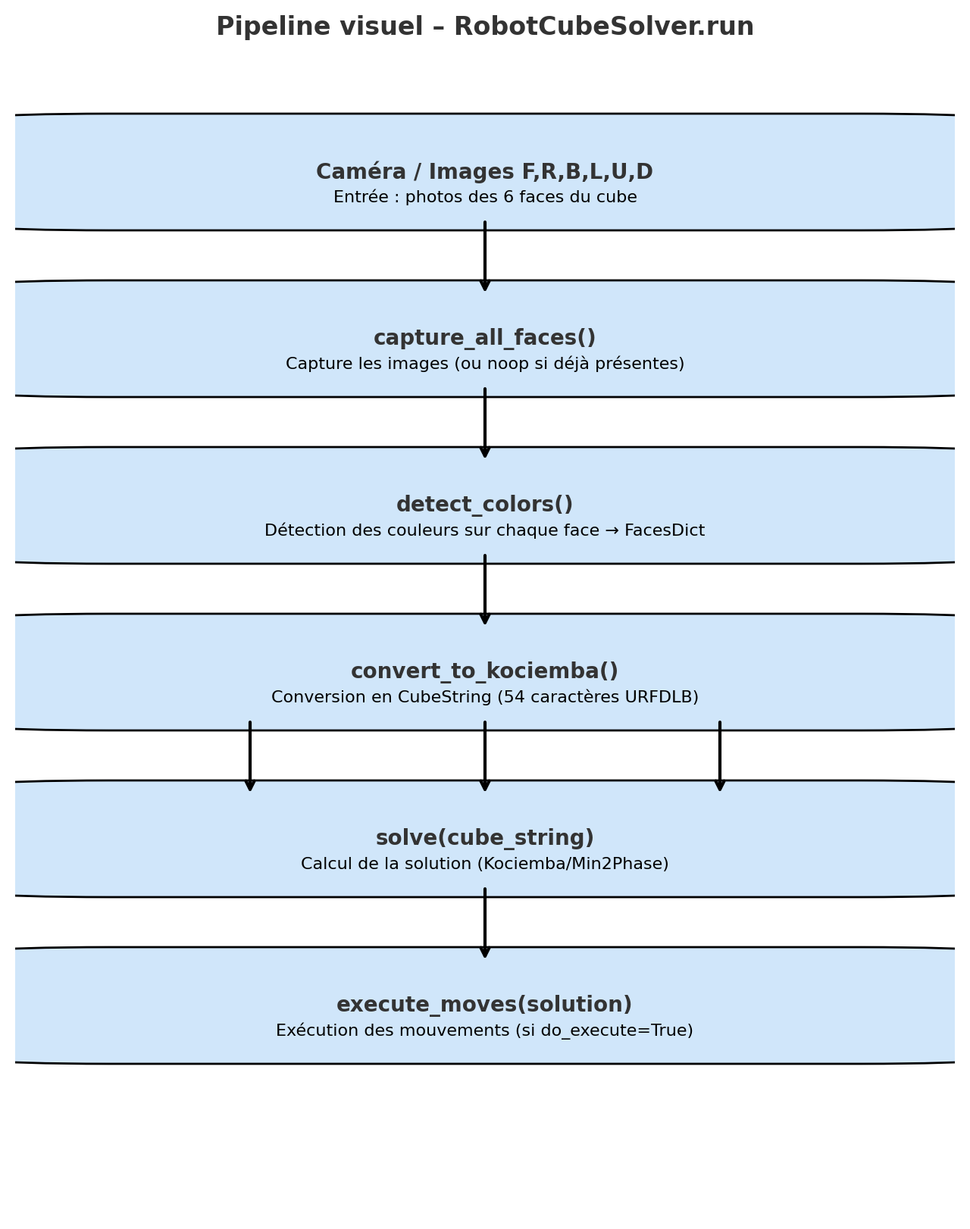
[ALGO3] Description de la logique du pipeline
La logique la plus importante est la logique d’implémentation d’un robot. Elle suit un pipeline.
Chacune des fonctions doit être développée :
  capture_all_faces()
  color_results =detect_colors()
  cube_string =convert_to_kociemba(color_results)
  solution =solve(cube_string)
  execute_moves(solution)

Slide 16
[ALGO3] Implémentation du premier pipeline
Fonction du pipeline | Description | Etat
self.capture_all_faces() | Rôle : obtenir les 6 images du cube (faces F, R, B, L, U, D). | Par caméra A FAIRE
 | Fonctionnement :
 | Soit capture via la caméra,
 | Soit récupère les fichiers déjà présents
color_results =detect_colors() | Rôle : analyser chaque photo et détecter les couleurs des 9 stickers par face. | FAIT
 | Résultat : un dictionnaire (FacesDict) qui associe chaque face (U, R, F, D, L, B) à une grille 3×3 de couleurs.
cube_string =convert_to_kociemba(color_results) | Rôle : convertir les couleurs détectées en une chaîne de 54 caractères selon la notation Kociemba (ordre URFDLB). | FAIT
 | Résultat : une description textuelle complète de l’état du cube (CubeString).
solution =solve(cube_string) | Rôle : appliquer l’algorithme de résolution Kociemba. | FAIT
 | Résultat : une suite de mouvements en notation Singmaster (ex. "R U R' U'").
execute_moves(solution) | Rôle : envoyer la solution calculée aux moteurs/actionneurs du robot. Permet de convertir la solution singmaster du solveur en solution admissible par le robot | A FAIRE
 | Fonctionnement : exécute physiquement les rotations sur le cube.

Slide 17
[ALGO3] Principales librairies python utilisées
Bibliothèque | Rôle principal | Étapes concernées
opencv-python (Open Source Computer Vision Library) | Vision par ordinateur | 2 (detect_colors)
Numpy (Numerical Python) | Calculs matriciels | 2 (detect_colors)
matplotlib | Visualisation debug – création de graphiques | 2 (detect_colors)
kociemba | Résolution Kociemba | 4 (solve)
RubikTwoPhase | Résolution alternative | 4 (solve)
json | Sérialisation donnée | 2, 3 (calibration, encodage)

Slide 18
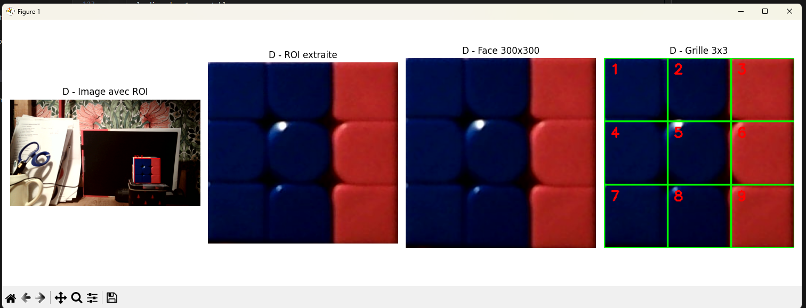
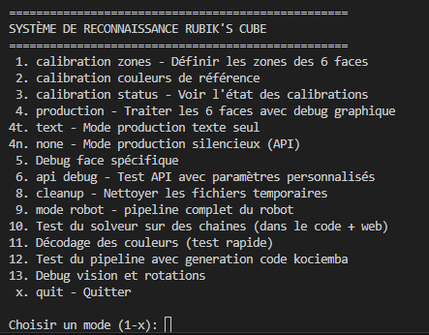
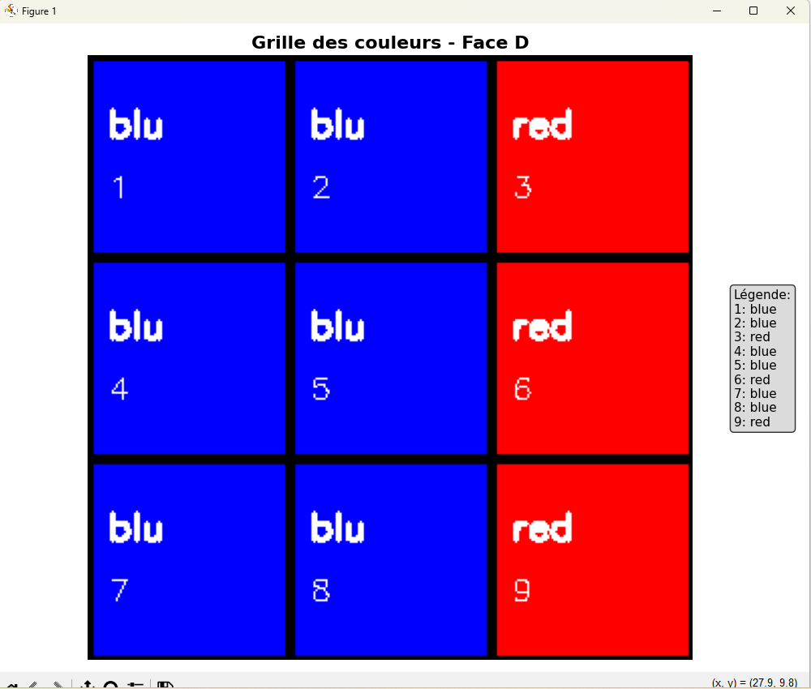
[ALGO4] Premières implémentations
Test de 5)

Slide 19
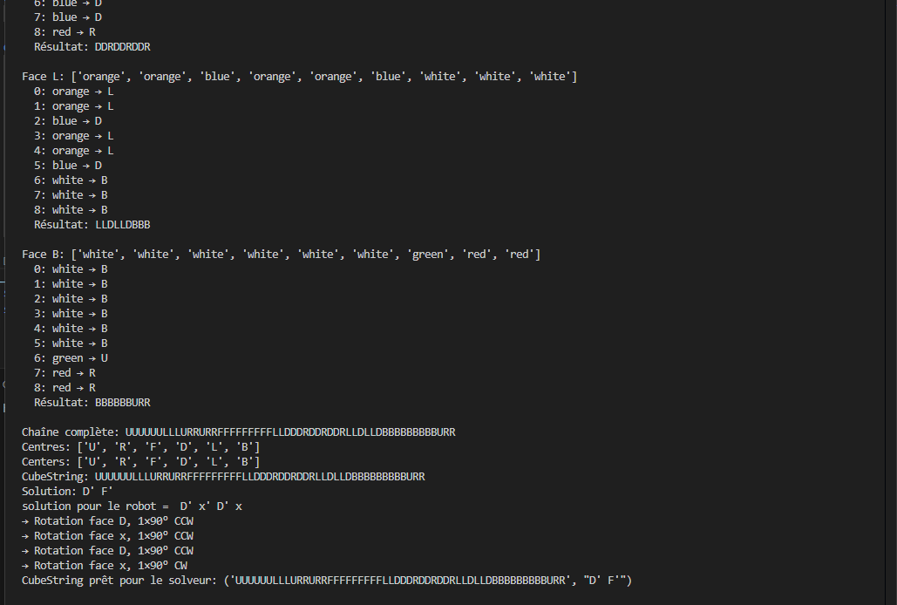
[ALGO4] Premières implémentations
Test de 9)

Slide 20
prochaines étapes de delivery
Notes:
20

Slide 21
[ALGO3] Prochaines étapes du pipeline
Fonction du pipeline | Description | Etat
self.capture_all_faces() | Rôle : obtenir les 6 images du cube (faces F, R, B, L, U, D). | Par caméra A FAIRE
 | Fonctionnement :
 | Soit capture via la caméra,
 | Soit récupère les fichiers déjà présents
color_results =detect_colors() | Rôle : analyser chaque photo et détecter les couleurs des 9 stickers par face. | FAIT
 | Résultat : un dictionnaire (FacesDict) qui associe chaque face (U, R, F, D, L, B) à une grille 3×3 de couleurs.
cube_string =convert_to_kociemba(color_results) | Rôle : convertir les couleurs détectées en une chaîne de 54 caractères selon la notation Kociemba (ordre URFDLB). | FAIT
 | Résultat : une description textuelle complète de l’état du cube (CubeString).
solution =solve(cube_string) | Rôle : appliquer l’algorithme de résolution Kociemba. | FAIT
 | Résultat : une suite de mouvements en notation Singmaster (ex. "R U R' U'").
execute_moves(solution) | Rôle : envoyer la solution calculée aux moteurs/actionneurs du robot. Permet de convertir la solution singmaster du solveur en solution admissible par le robot | A FAIRE
 | Fonctionnement : exécute physiquement les rotations sur le cube.

Slide 22
Le planning des rituels
Notes:
22

Slide 23
La Definition of Ready / La definition of Done
Notes:
23

Slide 24
Merci pour votre attention !
Notes:
24

